Slide 1
Topik 2: GET LOGIK ASAS
GET LOGIK (TAK, DAN, ATAU, TAKDAN, TAKATAU, EKSKLUSIF-ATAU, EKSKLUSIF-TAKATAU)
FUNGSI GET LOGIK (JADUAL KEBENARAN)
LITAR BERSEPADU TAK, DAN, TAKDAN, TAKATAU

Slide 2
GET LOGIK – Simbol, Operasi, Aplikasi
(LOGIC GATES-Symbol,Operation,Application)
−
Logik dalam sistem Binari digunakan untuk menyatakan proses dan operasi sesuatu maklumat binari dari segi pernyataan matematik.
Logik binari terdiri dari pembolehubah binari dan juga ‘operasi logik’
Operasi ini memerlukan get logik.
GET – Peranti yang melakukan operasi asas pada isyarat elektrik
LITAR – Get-get logik digabungkan untuk melakukan banyak tugas rumit melibatkan isyarat masukan
−
−
−

Slide 3
OPERASI GET LOGIK (LOGIC GATES OPERATION)
−
Get logik merupakan litar elektronik yang dibina daripada transistor, diod dan perintang.
Proses kendalian get logik menggunakan satu atau lebih isyarat masukan bergantung kepada nilai input atau voltan
Keluaran get logik yang diperolehi adalah sama ada nilai “1” untuk ON atau nilai ‘0’ untuk OFF
−
−

Slide 4

Litar Digital
(Digital Circuit)
−
−
−
Litar get adalah litar digital. Semua litar ini beroperasi ON/OFF
Contoh: anda boleh melihat lampu dinyalakan atau dipadam
Apabila lampu ON (menyala) keluarannya adalah ‘1’ dan jika
lampu OFF, keluarannya adalah ‘0’.
Suis lampu adalah input
untuk mengawal ON / OFF
.

Slide 5
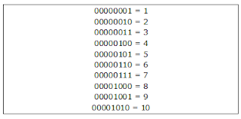
Kod Binari
(Binary Code)
−
Logik get merupakan litar digital yang menggunakan
sistem nombor binari
Bahasa kod binari sama dengan bahasa operasi komputer,
−
iaitu hanya menggunakan nombor
‘1’ atau ‘0’.
.

Slide 6
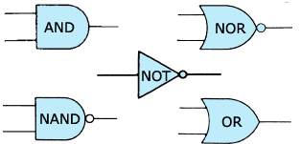
Simbol-simbol Get Logik
(Symbol of Logic Gates)

Slide 7
Simbol-simbol Get Logik
(Symbol of Logic Gates)
TAK
DAN
ATAU
TAKDAN
TAKATAU
EKSLUSIF

Slide 8
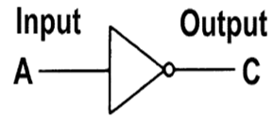
Simbol Get Logik TAK
(Symbol of Logic Gate NOT)

Slide 9

Operasi Get Logik TAK
(Operating Principle of NOT Logic Gate)
−
−
−
Get TAK akan menyongsangkan nilai masukan pada keluaran.
Jika isyarat masukan ‘0’ maka keluaran adalah ‘1’ (ON).
Jika sebaliknya, maka nilai keluaran akan menjadi ‘0’.
.

Slide 10
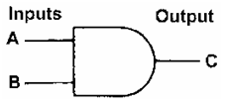
Simbol Get Logik DAN
(Symbol of AND Logic Gate)

Slide 11

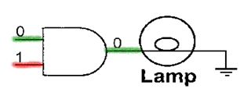
Operasi Get Logik DAN
(Operational of AND Logic Gate)
.

Slide 12

Prinsip Kendalian Get Logik DAN
(Operating Principle of AND Logic Gate)
−
−
−
Get DAN seperti 2 atau lebih suis disambung secara siri.
Kedua-dua suis mesti ditutup (ON) supaya lampu menyala.
Ini bermakna jika salah satu suis (masukan) tidak diONkan,
lampu (keluaran) tidak akan menyala.
.

Slide 13
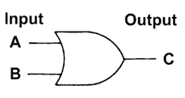
Simbol Get Logik ATAU
(Symbol of OR Logic Gate)

Slide 14
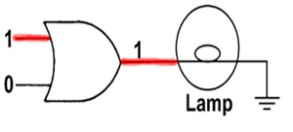
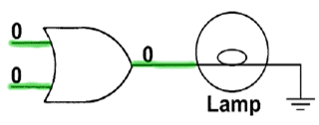
Operasi Get Logik ATAU
(Operational of Logic Gate OR)
.

Slide 15
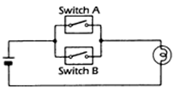
Prinsip Kendalian Get Logik ATAU
(Operating Principle of OR Logic Gate)
−
−
−
Get OR seperti 2 atau lebih susis disambung secara selari.
Salah satu suis mesti ditutup (ON) supaya lampu menyala.
Ini bermakna jika salah satu suis (masukan) diONkan, maka
lampu (keluaran) akan menyala.
.

Slide 16
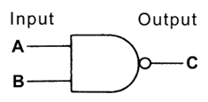
Simbol Get Logik TAKDAN
(Symbol of Logic Gate NAND)

Slide 17


Operasi Get Logik TAKDAN
(Operational of Logic Gate NAND)
.

Slide 18


Prinsip Kendalian Get Logik TAKDAN
(Operating Principle of NAND Logic Gate)
−
−
Jika semua masukan ‘1’ maka keluaran adalah ‘0’. Lampu
akan menyala.
Jika salah satu isyarat masukan adalah ‘0’ maka keluaran adalah ‘1’. Lampu tidak menyala.
.

Slide 19
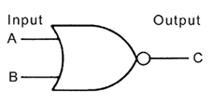
Simbol Get Logik TAKATAU
(Symbol of Logic Gate NOR)

Slide 20


Operasi Get Logik ATAU
(Operational of Logic Gate NOR)
.

Slide 21


Get Logik TAKATAU
(Operating Principle of NOR Logic Gate)
−
−
Jika salah satu atau kedua-dua masukan adalah ‘1’ maka keluaran menjadi ‘0’. Lampu tidak menyala.
Jika kedua-dua isyarat masukan adalah ‘0’, maka keluaran menjadi ‘1’. Lampu akan menyala.
.

Slide 22
FUNGSI GET LOGIK
(LOGIC GATES)
−
−
−
Get logik adalah blok binaan asas bagi sistem digital.
Terdapat 3 jenis get asas iaitu: AND, OR dan NOT.
Get logik adalah litar elektronik kerana diperbuat daripada sebilangan peranti elektronik dan komponen.
Input dan output bagi pintu logik boleh berlaku dalam 2 peringkat.Kedua aras adalah diistilahkan sebagai:
HIGH atau LOW
TRUE atau FALSE
ON atau OFF
1 atau 0
−

Slide 23

Jadual Kebenaran Get Logik TAK
(Truth Table of NOT Logic Gate)
−
−
−
Lampu akan menyala jika isyarat masukan adalah ’0’.
Lampu akan padan jika isyarat masukan adalah ’1’.
Keputusan keluaran get TAK dapat dilihat melalui jadual
berikut:
.

Slide 24
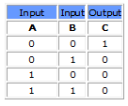
Jadual Kebenaran Get Logik TAKATAU
(Logic Gate NOR)
−
−
−
Get TAKATAU adalah kombinasi get ATAU dan get TAK.
Operasi adalah sama dengan get ATAU tetapi diterbalikkan
Keputusan keluaran get TAKATAU dapat dilihat melalui jadual
kebenaran di bawah.
.

Slide 25
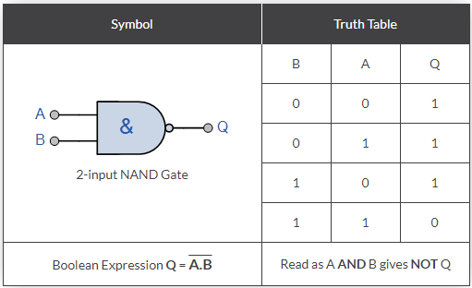
Jadual Get Logik NAND
(NAND Truth Table)
Get NAND 2 input

Slide 26
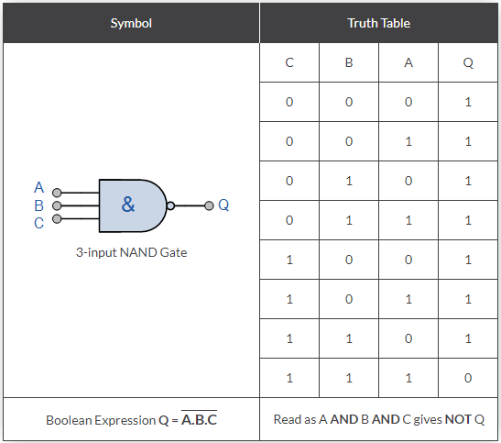
Jadual Get Logik NAND
(NAND Truth Table)
Get NAND 3 input

Slide 27

Jadual Kebenaran Get Logik DAN
(Truth Table of AND Logic Gate)
−
−
−
Semua nilai masukan mesti ‘1’ supaya nilai keluaran ‘1’.
Jika salah satu masukan ‘0’ maka nilai keluaran menjadi ‘0’.
Keputusan keluaran get DAN dapat dilihat melalui jadual
kebenaran di bawah.
.

Slide 28
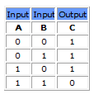
Jadual Kebenaran Get Logik TAKDAN
(Truth Table of NAND Logic Gate)
−
−
−
Get TAKDAN adalah kombinasi get DAN dan get TAK.
Operasi adalah sama dengan get DAN tetapi diterbalikkan
Keputusan keluaran get TAKDAN dapat dilihat melalui jadual
kebenaran di bawah.
.

Slide 29
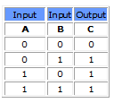
Jadual Kebenaran Get Logik ATAU
(Truth Table of OR Logic Gate)
−
−
−
Salah satu nilai masukan mesti ‘1’ supaya nilai keluaran ‘1’.
Jika dua-dua masukan ‘0’ maka nilai keluaran menjadi ‘0’.
Keputusan keluaran get ATAU dapat dilihat melalui jadual
kebenaran di bawah.
.

Slide 30
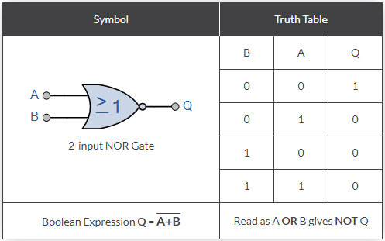
Jadual Get Logik NOR
(NOR Truth Table)
Get NOR 2 input

Slide 31
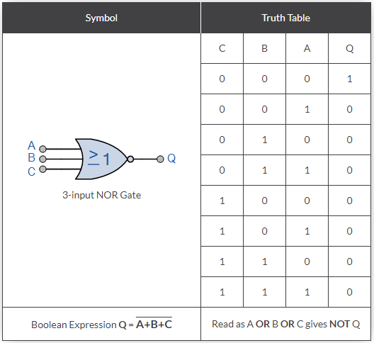
Jadual Get Logik NOR
(NOR Truth Table)
Get NOR 3 input

Slide 32
JENIS-JENIS GET LOGIK (TYPES OF LOGIC GATES)
−
Jenis-jenis Get Logik:-
∗∗∗
∗
∗
∗
∗
DAN (AND)
ATAU (OR)
TAK (NOT)
TAKDAN (NAND)
TAKATAU (NOR)
EKSLUSIF ATAU (EX-OR)
EKSLUSIF TAKATAU (EX-NOR)

Slide 33
Get Logik DAN
(AND Logic Gate)
Simbol
A
C
B
Jadual kebenaran
A
B
C
0
0
0
0
1
0
1
0
0
1
1
1
Formula
C = A.B @ C = A x B

Slide 34
Get Logik ATAU
(OR Logic Gate)
Simbol
A
C
B
Jadual kebenaran
A
B
C
0
0
0
0
1
1
1
0
1
1
1
1
Formula
C = A + B

Slide 35
Get Logik TAK
(Logic Gate NOT)
Simbol
A
C
Jadual kebenaran
A
C
0
1
1
0
Formula
C = A

Slide 36
Get Logik TAKDAN
(Logic Gate NAND)
Simbol
A
C
B
Jadual kebenaran
A
B
C
0
0
1
0
1
1
1
0
1
1
1
0
Formula
C = A . B

Slide 37
Get Logik TAKATAU
(Logic Gate NOR)
Simbol
A
C
B
Jadual kebenaran
A
B
C
0
0
1
0
1
0
1
0
0
1
1
0
Formula
C = A + B

Slide 38
Get Logik Ekslusif ATAU
(Exclusive-OR Logic Gate)
Simbol
A
C
B
Jadual kebenaran
A
B
C
0
0
0
0
1
1
1
0
1
1
1
0
Formula
C = A . B + A . B = A ⊕ B

Slide 39
Get Logik Ekslusif TAKATAU
(Exclusive-NOR Logic Gate)
Simbol
A
C
B
Jadual kebenaran
A
B
C
0
0
1
0
1
0
1
0
0
1
1
1
Formula
C = A . B + A . B = A ⊕ B

Slide 40
LITAR BERSEPADU
(INTEGRATED CIRCUIT)
−
Litar sepadu ialah sekeping silikon di mana get dibenamkan. Kepinagn silicon dipasang pada plastik dengan pin kaki
Get logik biasanya diguna sebagai pintu masuk
atau kunci utama bagi menjalankan operasi
Get logik di dalam elektronik menggunakan
voltan sebagai anak kunci.
−
−

Slide 41
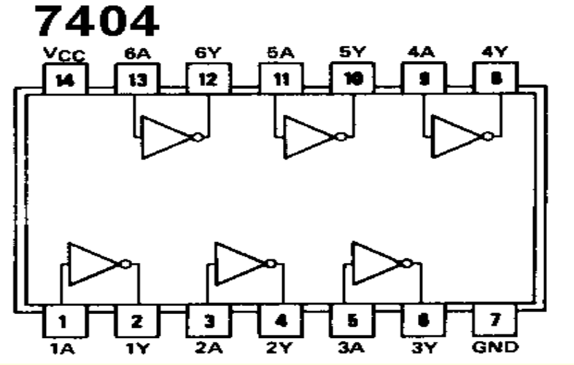
Litar Sepadu Get TAK
(NOT Gate Integrated Circuit)

Slide 42
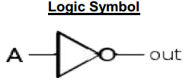
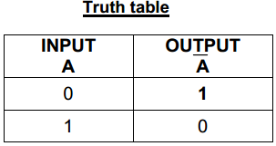
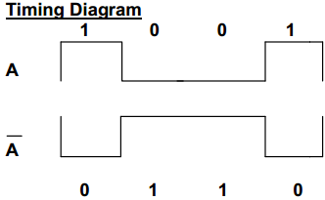
Get Logik TAK
(NOT Logic Gate)

Slide 43
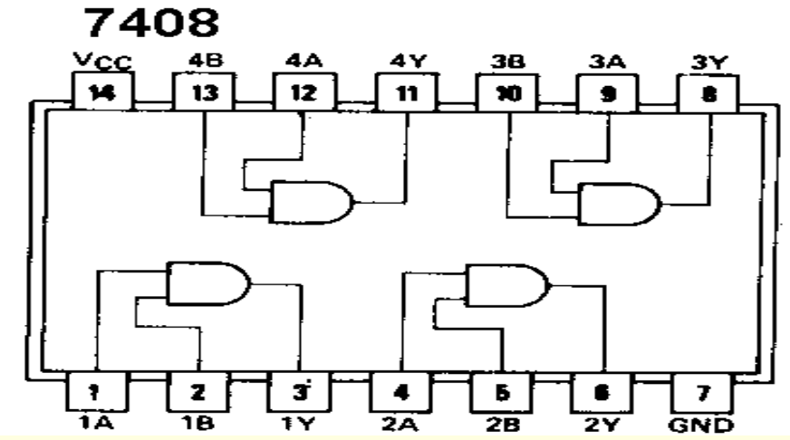
Litar Sepadu Get DAN
(AND Gate Integrated Circuit)

Slide 44
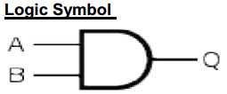
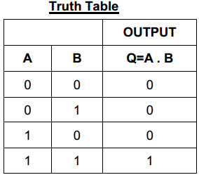
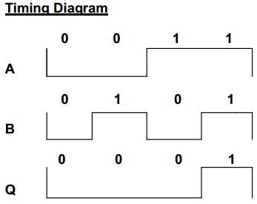
Get Logik DAN
(AND Logic Gate)

Slide 45
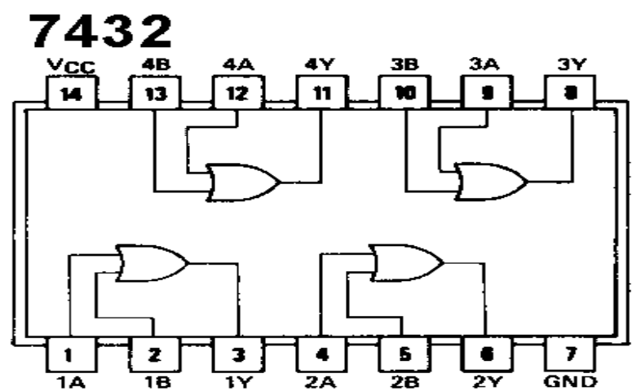
Litar Sepadu Get ATAU
(OR Gate Integrated Circuit)

Slide 46
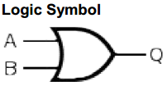
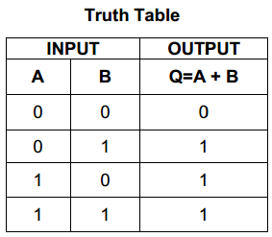
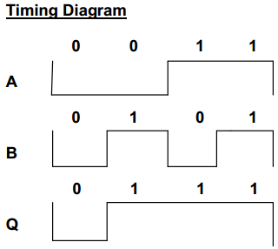
Get Logik ATAU
(OR Logic Gate)

Slide 47
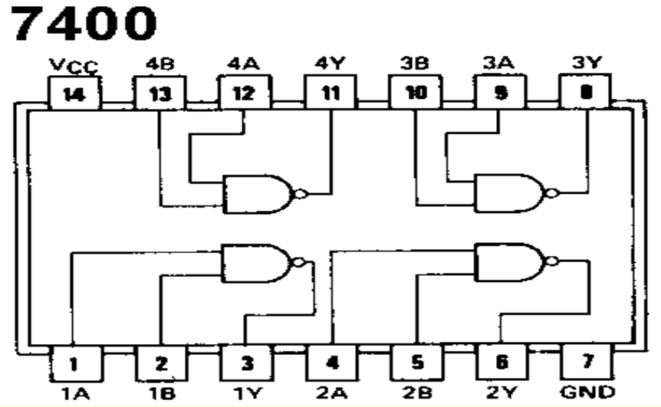
Litar Sepadu Get TAKATAU
(NOR Gate Integrated Circuit)

Slide 48

Get Logik NAND
(NAND Logic Gate)

Slide 49
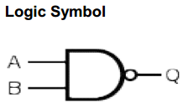
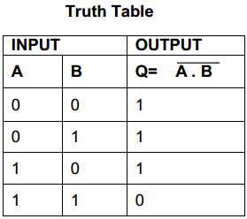
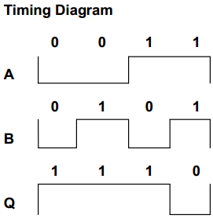
Get Logik NAND
(NAND Logic Gate)

Slide 50
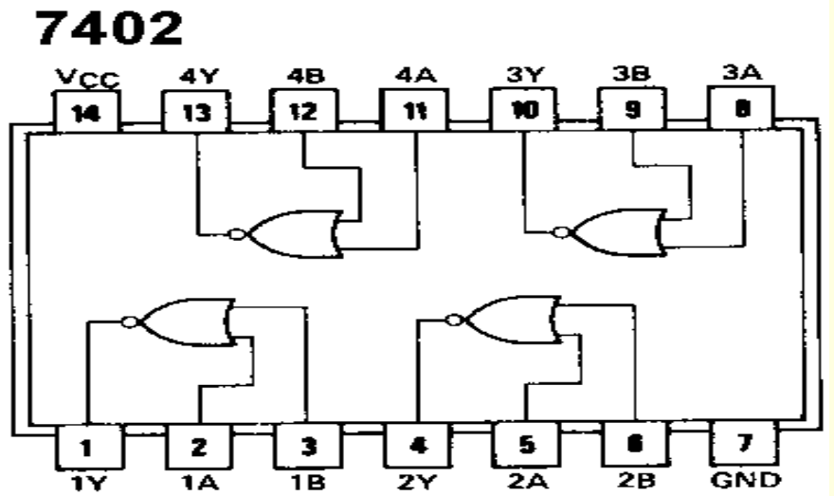
Litar Sepadu Get TAKATAU
(NOR Gate Integrated Circuit)

Slide 51

Get Logik NOR
(NOR Logic Gate)

Slide 52
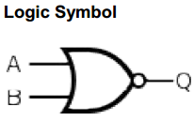
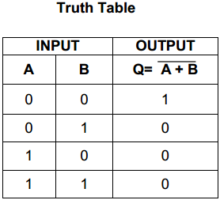
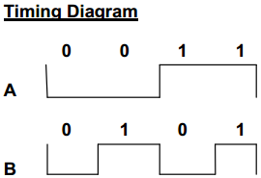
Get Logik NOR
(NOR Logic Gate)

Slide 53
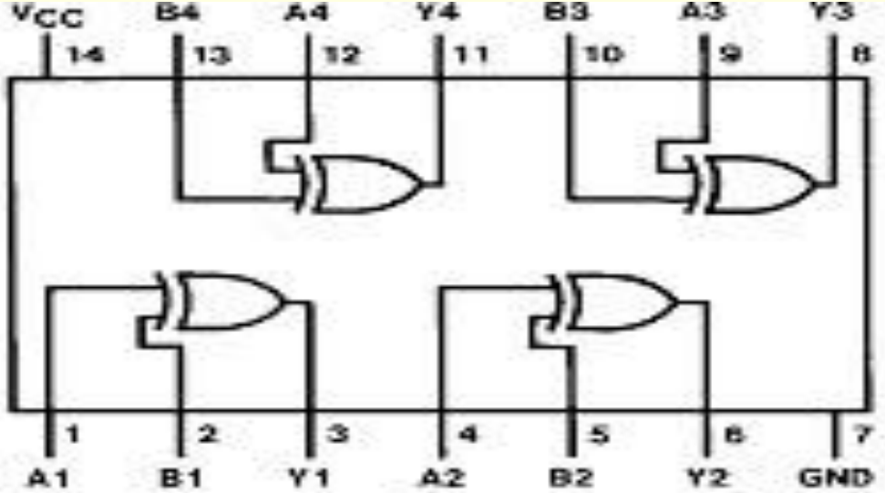
Litar Sepadu Get Ekslusif-Atau
(Ex-OR Gate Integrated Circuit)
7486

Slide 54
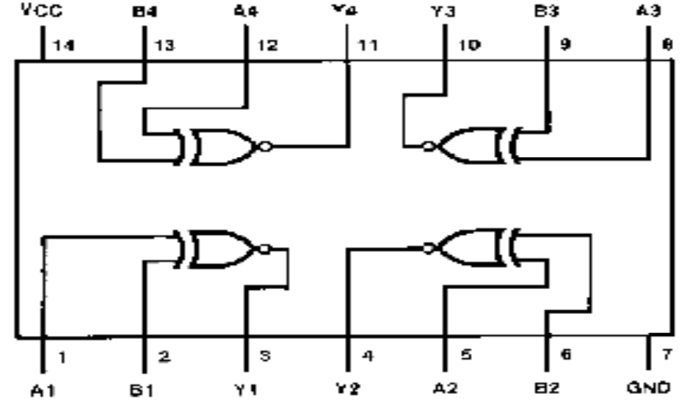
Litar Sepadu Get Ekslusif-Atau
(Ex-OR Gate Integrated Circuit)
727266

